Slide 1


Lógica de programación I
Juan Pablo Restrepo Uribe
Ing. Biomedico
MSc. Automatización y Control Industrial
jprestrepo@correo.iue.edu.co
2023-2
Institución Universitaria de Envigado

Slide 2
Ejercicios
Nivel fácil
Longitud de una cadena: Escribe un programa que tome una cadena como entrada y muestre la longitud de la cadena (sin usar len)
Mayúsculas y minúsculas: Escribe un programa que tome una cadena como entrada y cuente cuántas letras son mayúsculas y cuántas son minúsculas (además muestre cual es mayúscula cual es minúscula).
Contador de vocales: Escribe un programa que cuente cuántas vocales (a, e, i, o, u) hay en una cadena (debe mostrar cuantas de cada una hay y además debe mostrar cuantas son mayúsculas cuantas minúsculas de cada una)
Escribe un programa que tome una cadena como entrada y muestre la cadena invertida.
2

Slide 3
Ejercicios
Nivel intermedio
Contador de palabras: Escribe un programa que cuente cuántas palabras hay en una cadena. Puedes asumir que las palabras están separadas por espacios en blanco.
Contador de letras: Escribe un programa que cuente cuántas veces aparece una letra específica (indicada por el usuario) en una cadena.
Cifrado César: Implementa el cifrado César, un tipo de cifrado de sustitución, que desplaza cada letra en una cadena un número fijo de posiciones hacia adelante en el alfabeto.
3

Slide 4
Ejercicios
Nivel experto
Validador de contraseñas: Escribe un programa que valide si una contraseña cumple con ciertos criterios, como longitud mínima, uso de letras mayúsculas y minúsculas, y caracteres especiales.
Analizador de texto: Crea un programa que analice un texto en busca de estadísticas, como la frecuencia de palabras más comunes, la longitud promedio de las palabras, etc.
4

Slide 5
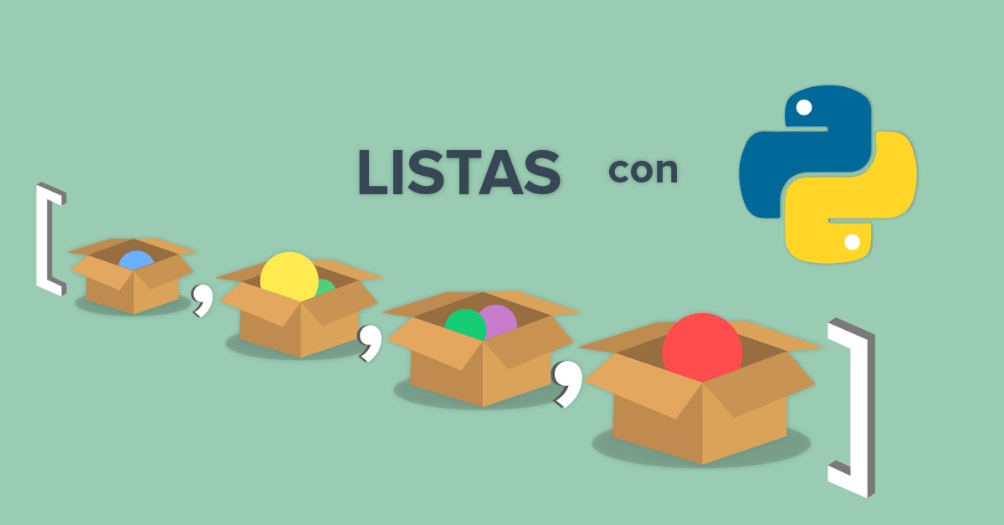
Listas
Una lista en Python es un tipo de datos nativos construido dentro del lenguaje de programación Python. Estas listas son similares a matrices (arrays) que se encuentran en otros lenguajes. Sin embargo, en Python se manejan como variables con muchos elementos. Aun así, las listas se consideran un tipo de datos para guardar colecciones de información.
5

Slide 6
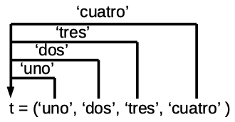
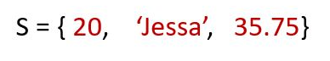
Listas
Python tiene cuatro tipos de datos incorporados que sirven para guardar colecciones de datos: lista, tuple, set y diccionario. Estos tipos difieren en cuanto a función, desempeño y maleabilidad.
6

Slide 7
Listas
Ordenada: esto quiere decir que los elementos dentro de ella están indexados y se accede a ellos a través de una locación indexada.
Editable: los elementos dentro de una lista pueden editarse, añadir nuevos o eliminar los que ya tiene.
Dinámica: las listas pueden contener diferentes tipos de datos y hasta de objetos. Esto significa que pueden soportar paquetes multidimensionales de datos, como un array o muchos objetos.
No única: esencialmente, esto quiere decir que la lista puede contener elementos duplicados sin que arroje un error.
7

Slide 8
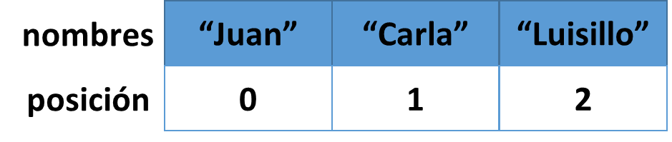
Listas
https://www.w3schools.com/python/python_ref_list.asp
8

Slide 9
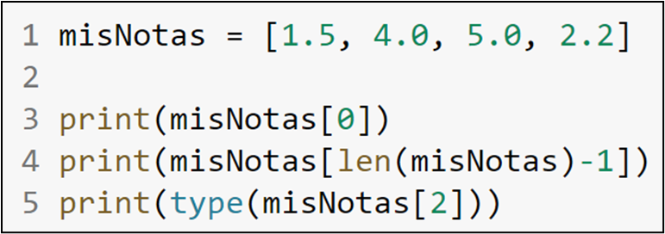
Listas
https://docs.python.org/es/3/tutorial/datastructures.html
9

Slide 10
Ejercicios
Escribe un programa que calcule la suma de todos los elementos en una lista.
Crea un programa que multiplique todos los elementos de una lista y devuelva el resultado.
Encuentra el número más grande y el más pequeño en una lista.
Escribe un programa que elimine los elementos duplicados de una lista.
Crea un programa que cuente cuántas veces aparece un elemento específico en una lista (sin métodos).
Escribe un programa que tome una lista de números y devuelva una nueva lista solo con los números pares.
Dada una lista de palabras, encuentra la palabra más larga.
Escribe un programa que elimine todos los elementos iguales a un valor específico de una lista.
Combina dos listas en una tercera lista sin duplicados.
10

Slide 11
Ejercicios
Si tienes una lista de listas, elimina las listas duplicadas basándote en su contenido.
Toma una lista de palabras y ordénalas de acuerdo a su longitud, de la más corta a la más larga.
11

